Slide 1
Интеллектуальная собственность – инновационный потенциал России

Slide 3
Интеллектуальная собственность
является одним из ключевых понятий для развитой экономики, так как благодаря этому инструменту оказываются защищены законом ключевые наработки компаний и предпринимателей, дающие им основные преимущества на рынке

Slide 4
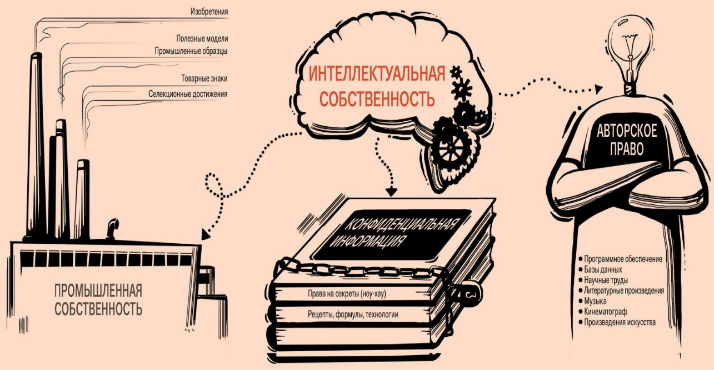
ИНТЕЛЛЕКТУАЛЬНАЯ СОБСТВЕННОСТЬ
– закрепленное законом ВРЕМЕННОЕ ИСКЛЮЧИТЕЛЬНОЕ ПРАВО на результат интеллектуальной деятельности или средства индивидуализации

Slide 5
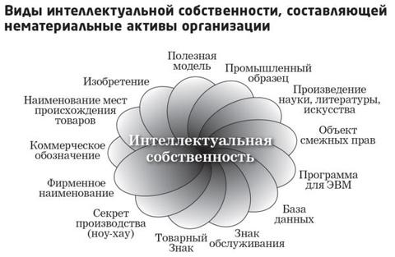
Грамотное управление интеллектуальным
капиталом - залог успеха на будущее

Slide 6
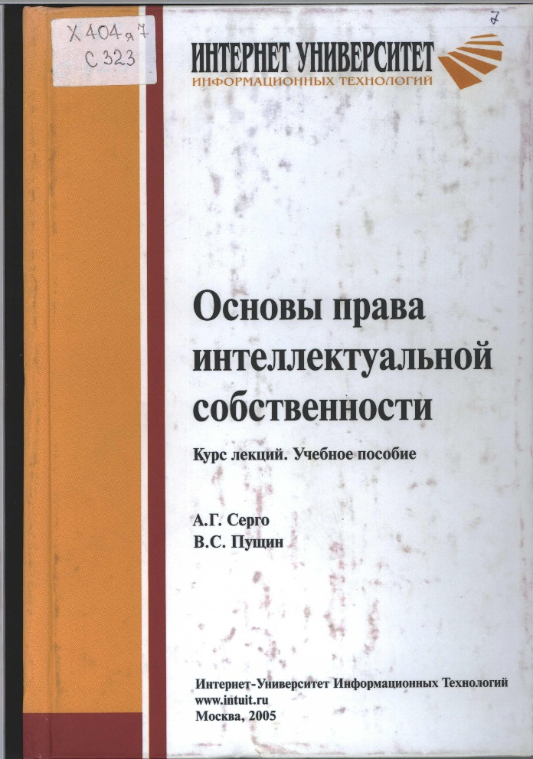

Slide 10
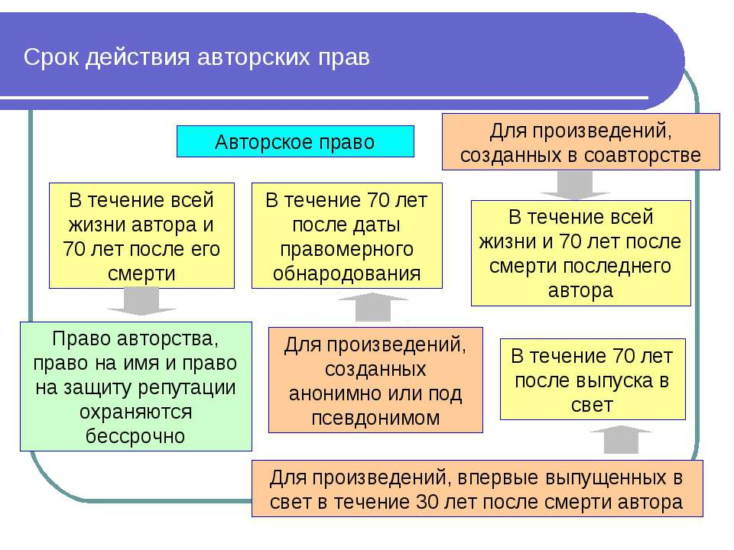

Slide 11
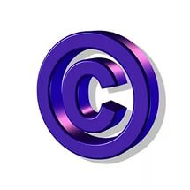
Копирайт (англ. copyright) — буквально: право на копирование, привилегия автора эксклюзивно распоряжаться плодами своего ума.

Slide 15
Брендинг - высокоэффективная технология завоевания и удержания приобретателя
- создание, развитие и поддержка постоянной добровольной связи со стратегически важной группой потребителей
- создание долгосрочного предпочтения к продукту
- основной способ дифференциации продуктов и инструмент продвижения товаров на рынок

Slide 16
Бренд - комплекс представлений, ассоциаций, эмоций, ценностных характеристик о продукте либо услуге в сознании потребителя

Slide 17
Товарный знак - юридически защищенный элемент индивидуализации товара - чаще всего это его фирменное наименование или логотип.
Торговая марка - элемент индивидуализации товара - наименование, логотип, дизайн, оформление

